Slide 1
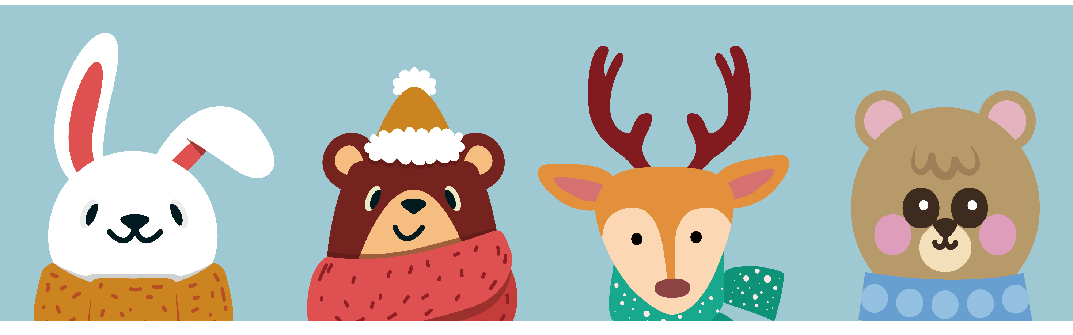


Xin chào tất cả các con!

Slide 2

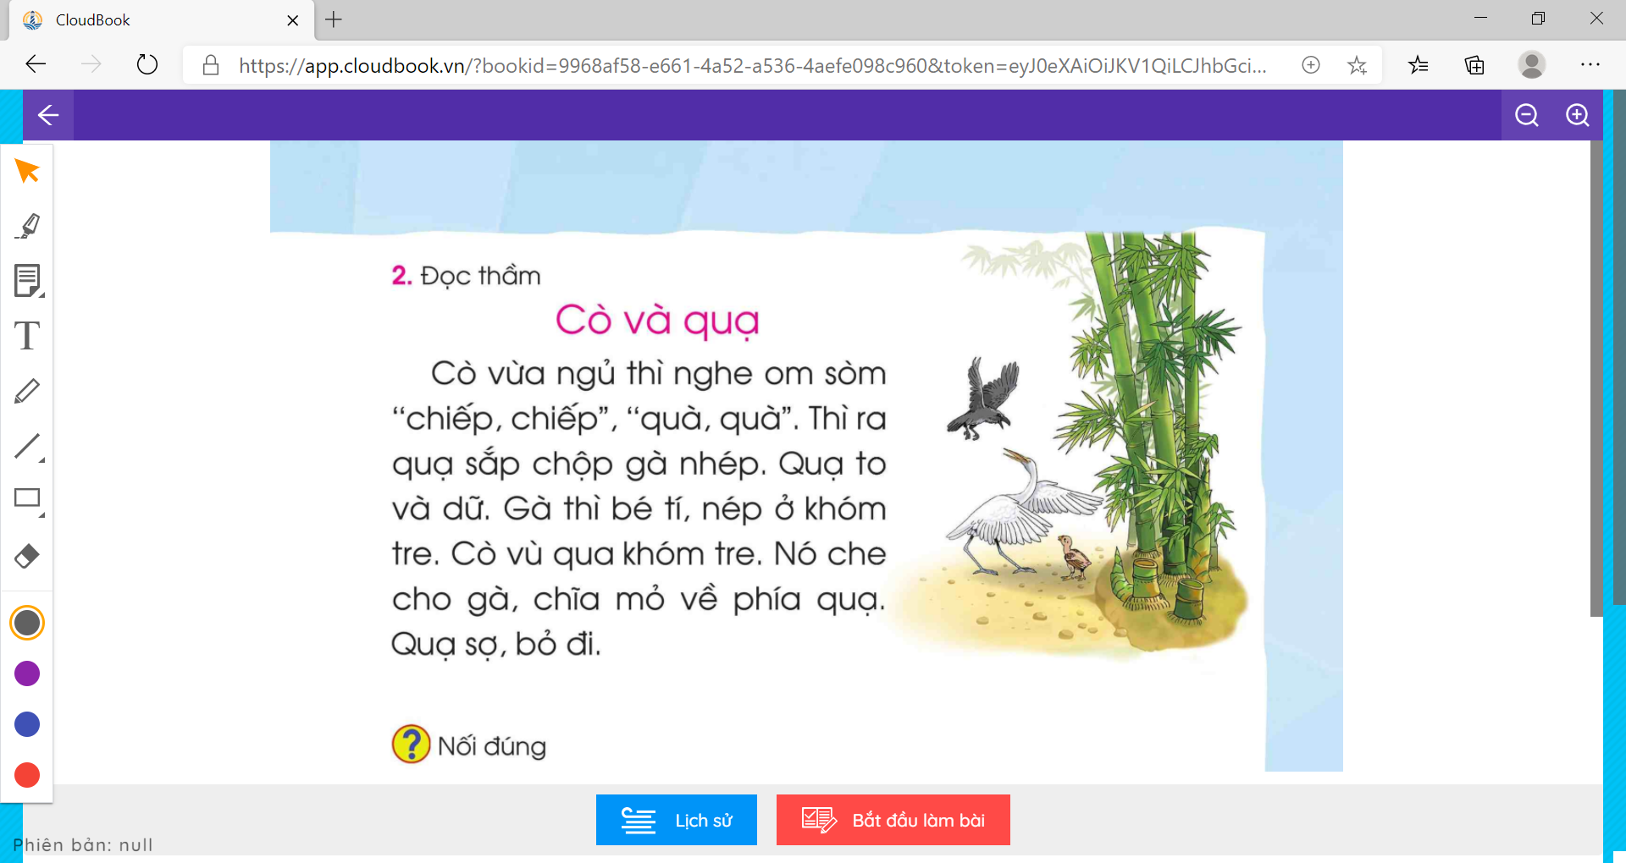
Ôn bài cũ

Slide 3

Bài 52: um – up
(Tiết 1)

Slide 4
um
up
Bài 52: um - up

Slide 5


Làm quen

Slide 6
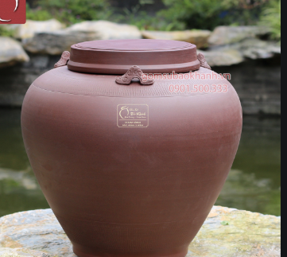
um
u
m
chum
chum
um
ch
um

Slide 7
um
u
m
chum
ch
um
chum
um

Slide 8
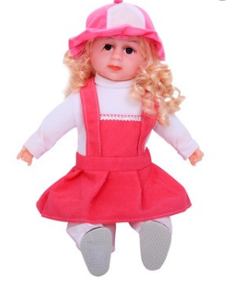
up
u
p
búp bê
búp
up
b
úp

Slide 9
up
u
p
búp bê
búp
up
b
úp

Slide 10
up
um
u
m
u
p
chum
búp
ch
um
b
úp
chum
búp bê

Slide 11
um
up
chum
um
búp bê
up

Slide 12
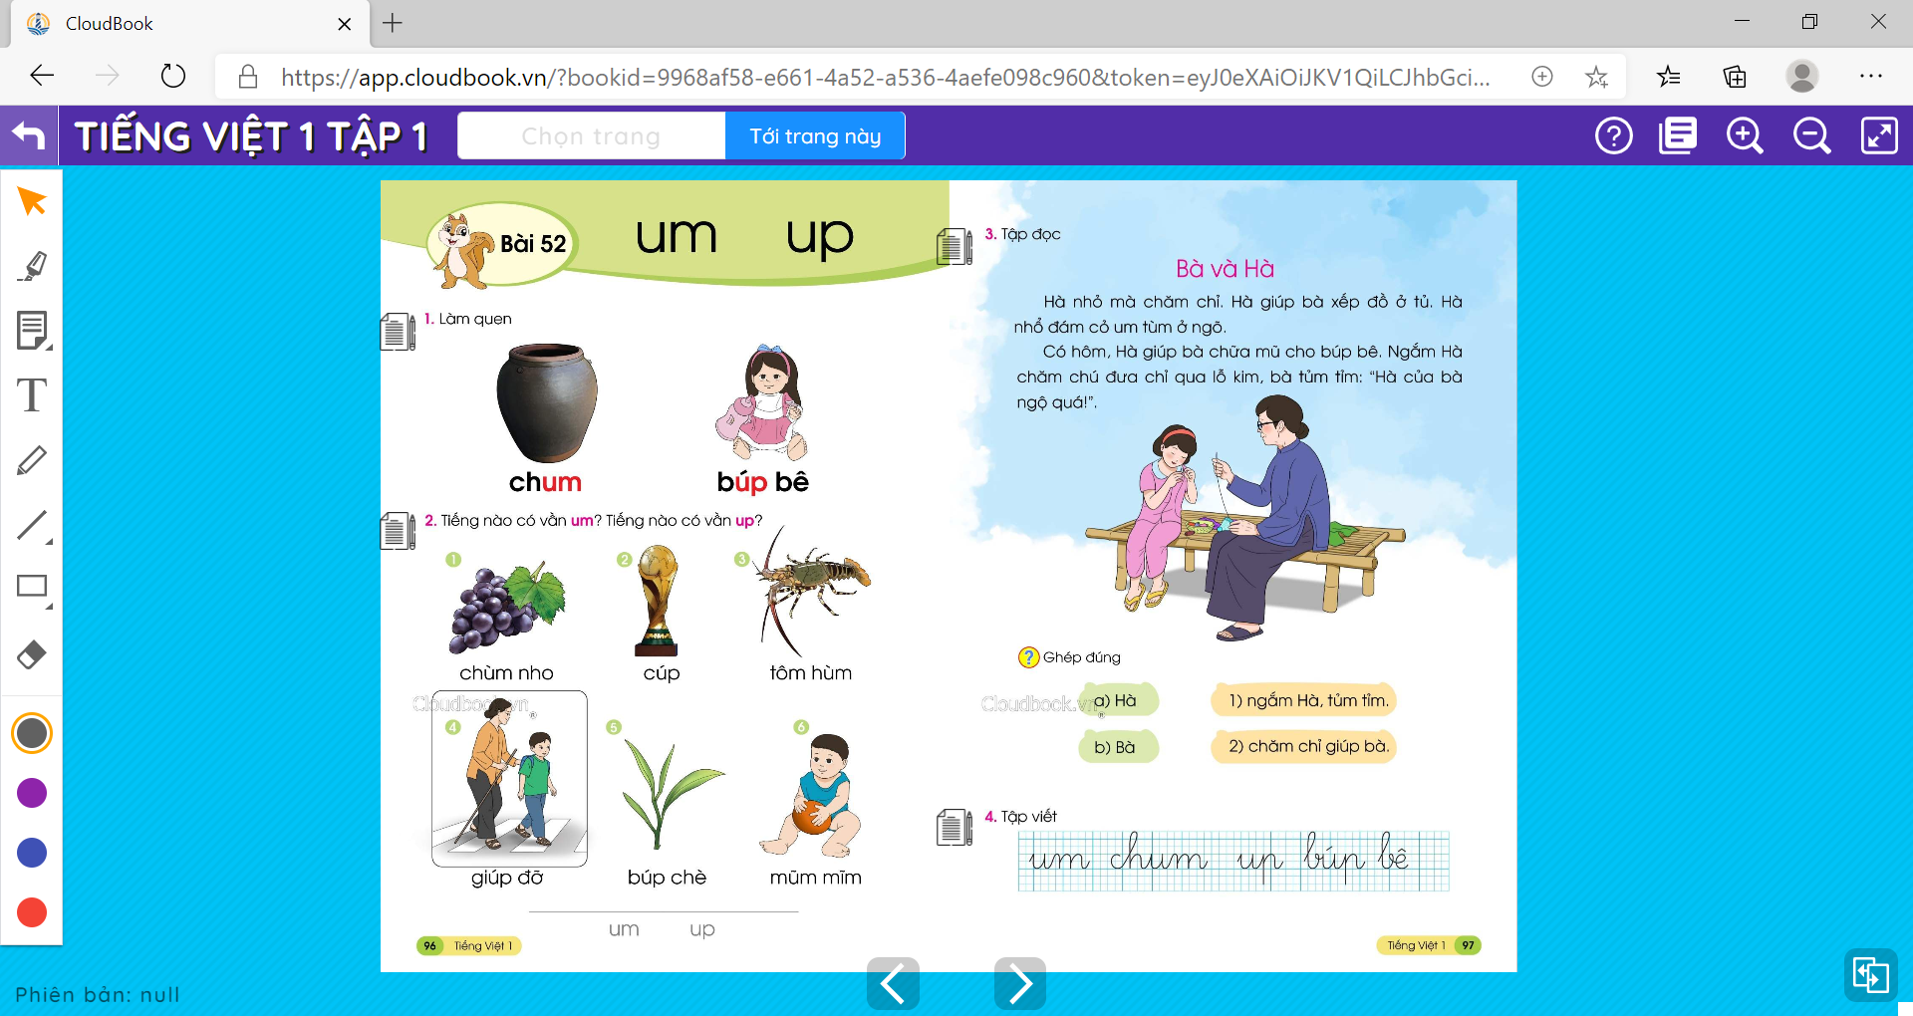
2. Tiếng nào có vần um?Tiếng nào có vần up?

Slide 13
Nối um với tiếng có vần um.
Nối up với tiếng có vần up.
chùm nho
cúp
um
tôm hùm
giúp đỡ
up
búp chè
mũm mĩm

Slide 14
Tìm tiếng ngoài bài có vần um
khum
chúm chím
chùm nho

Slide 15
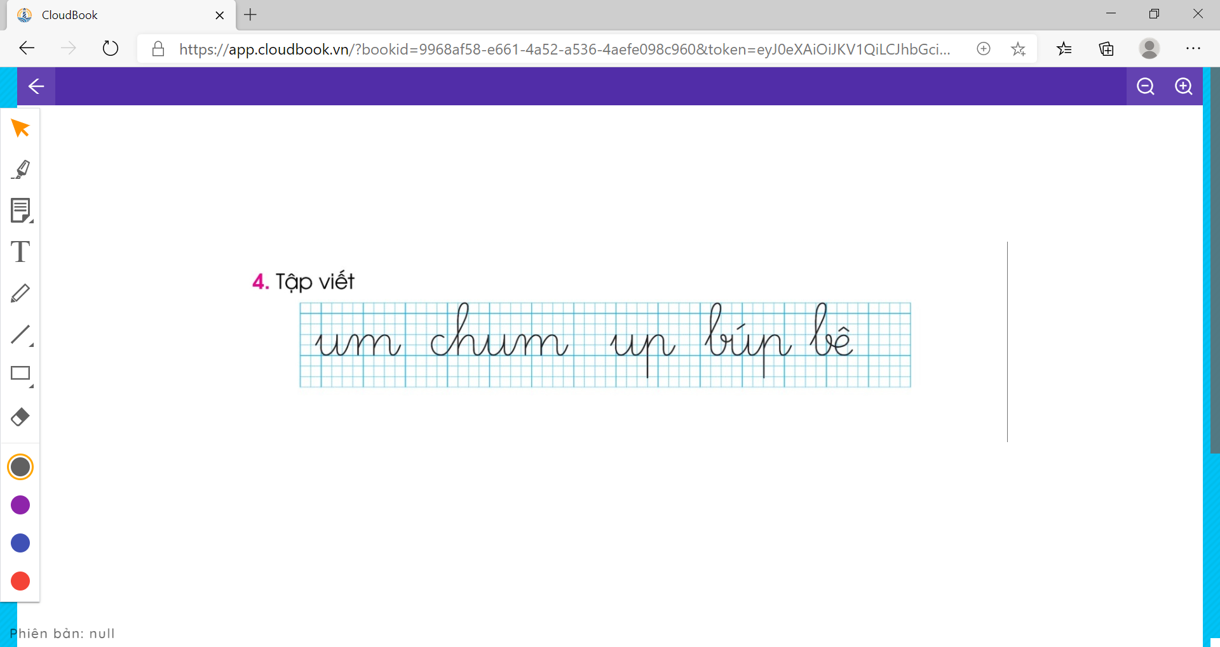
4. Tập viết

Slide 16

Dặn dò

